Slide 1
Экологическая акция «Прощай батарейка! Здравствуй,чистая планета!» Подготовила педагог высшей категории: Колчанова О.Г Детский сад №104 город Рязань

Slide 2
1 ребенок Одна пальчиковая батарейка, выброшенная в мусорное ведро, загрязняет тяжелыми металлами около 20 квадратных метров земли и 400 литров воды.

Slide 3
2 ребенок Сделаем наш город чище!

Slide 4
3 ребенок В лесной зоне это территория обитания 2 деревьев,2 кротов,1 ежика и нескольких тысяч дождевых червей!

Slide 5
4 ребенок «Сдай батарейку –спаси ежика»

Slide 6
5 ребенок На значок с зачеркнутой урной, который размещают на упаковках батареек, мало кто обращает внимание. А ведь он означает «Не выбрасывайте, необходимо сдавать специальный пункт утилизации.»

Slide 8
7 ребенок Батарейка содержит опасные элементы (ртуть, цинк, щелочь, свинец, никель, кадмий и цинк). Когда металлическое покрытие зарядного устройства разрушается, вредные вещества попадают в почву и грунтовые воды, поэтому все аккумуляторы нужно правильно утилизировать.

Slide 9
Лозунг

Slide 10
9 ребенок Содержащиеся в батарейках ядовитые вещества накапливаются в организме человека, что приводит к различным заболеваниям.

Slide 12
11 ребенок Благодаря одной акции «Goodbye, батарейка» удалось собрать 80 тысяч аккумуляторных устройств, а значит, спасти почву и воду от загрязнения.

Slide 13
12 ребенок Мы за природу

Slide 14
13 ребенок Батарейки сдавайтесь!

Slide 15
14 ребенок Сделай мир чище –начни с себя!

Slide 18
За первый тур четвертой городской экологической акциии
«Прощай,батарейка» сдали 650 штук акумляторных устройств.
Робот «Батарейкин»

Slide 20
Акция «Прощай Батарейка»

Slide 24
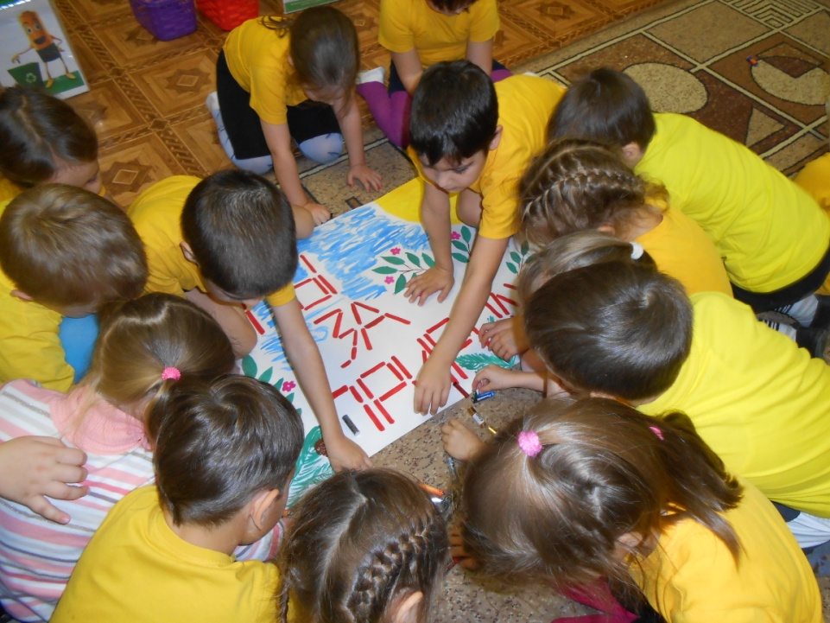

Slide 26
